Slide 1
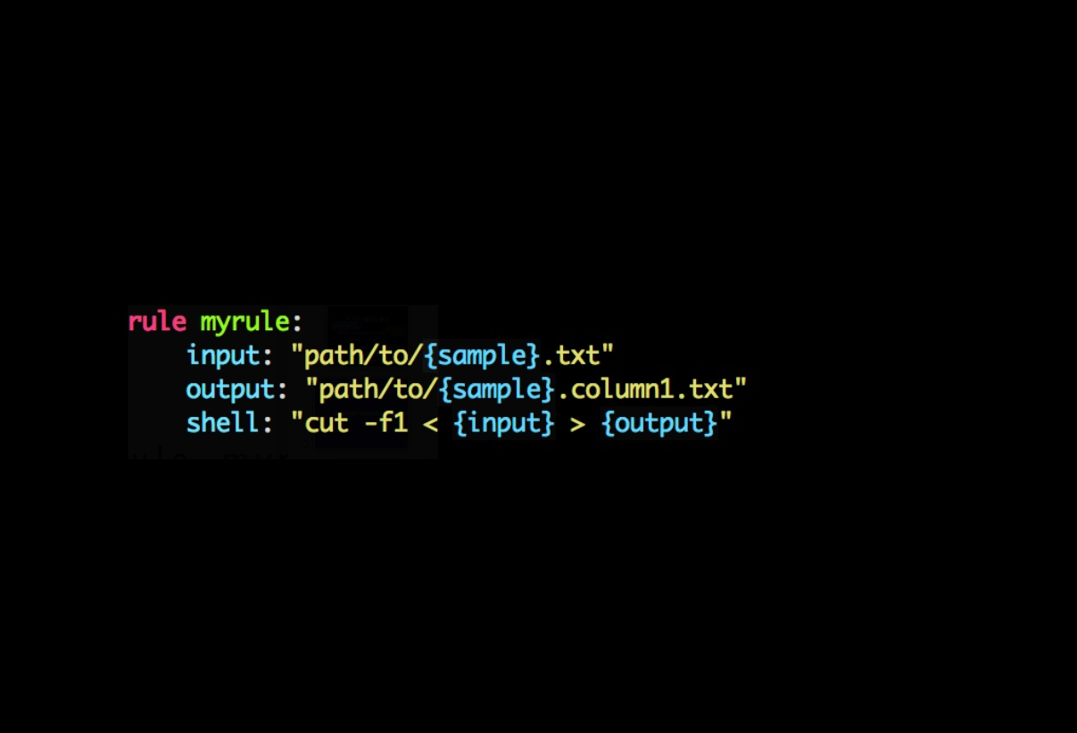
기본 틀
Notes:
문법을 하나 소개 하자면 요게 기초적인 룰모양
rule 에 rule
input에 input
output에 output
이걸 하기위한 shell 을 쓸수 있다.
와일드 카드를 써서 snakemake 변수혹은 python 변수 값을 이용가느
직관적으로 이해가능

Slide 2
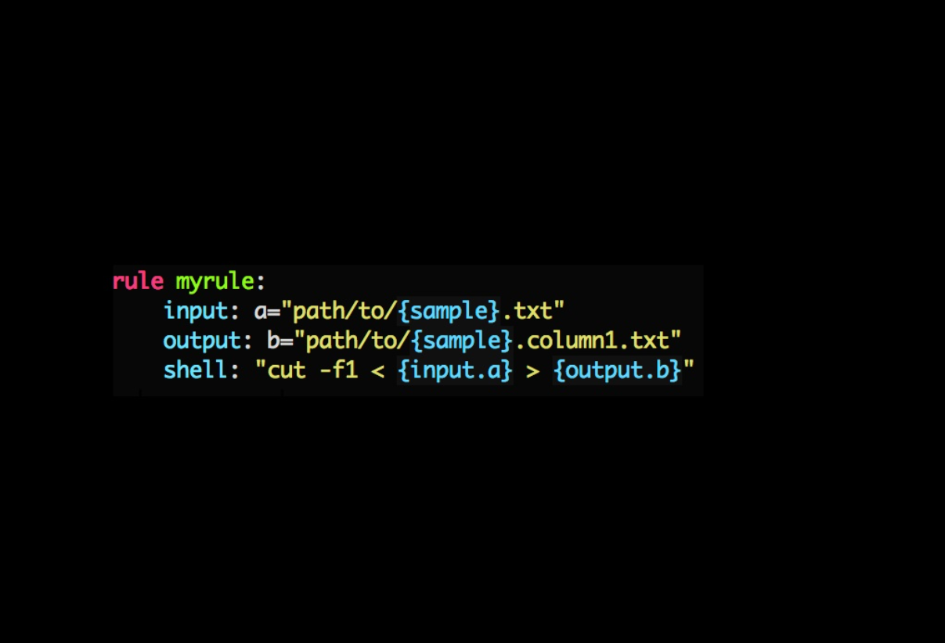
input, output에 변수 설정
Notes:
조금더 확장해서 이름을 붙일수있다.
그렇단 말은 input이나 output이 여러 개라도 실행가능

Slide 3
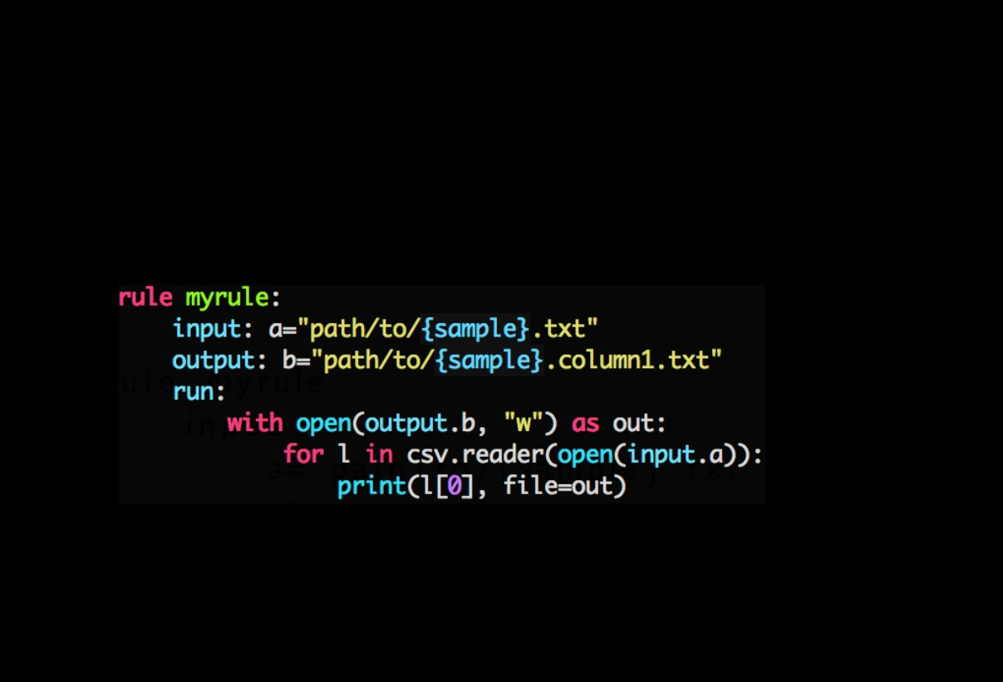
shell : 쉘 스크립트
run : Python
Notes:
run 쓰면 pytho문법 가능, 안에서 shell()이라고 쓰면 os.system()을 쓴것처럼 쓸수있다.

Slide 4
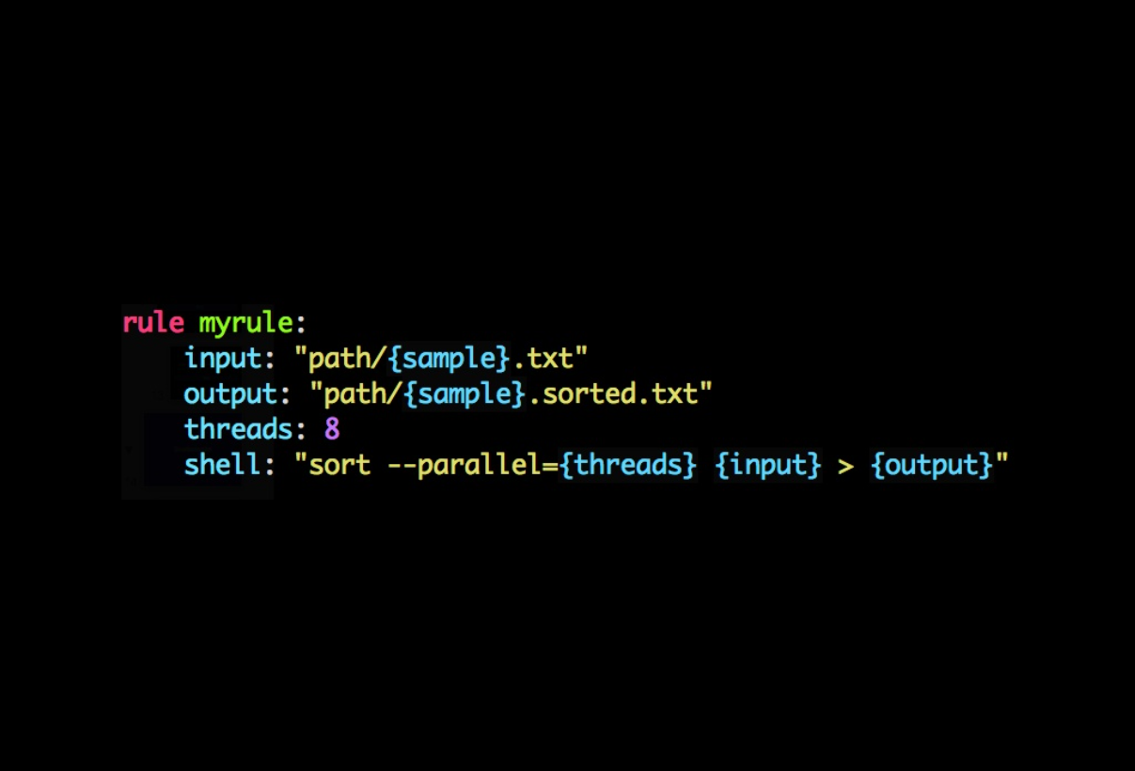
Thread
Notes:
쓰레드 몇 개 쓸지 지정 가능 – 컴퓨터 코어가 몇 개인지 계산해서 최대 쓰레드 개수 맞춰서 얘한테 할당해서 돌아감

Slide 5
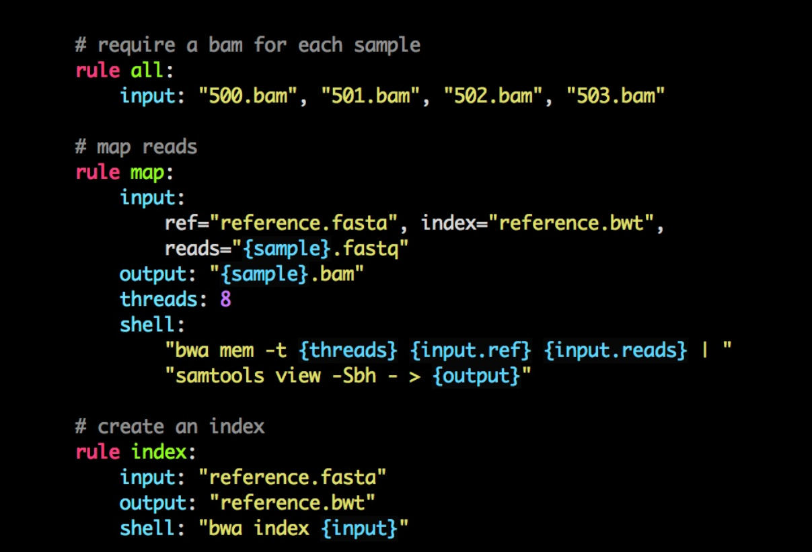
Default rule
or
최종 rule
Dependencies
자동 계산
“File-driven programming”

Slide 6
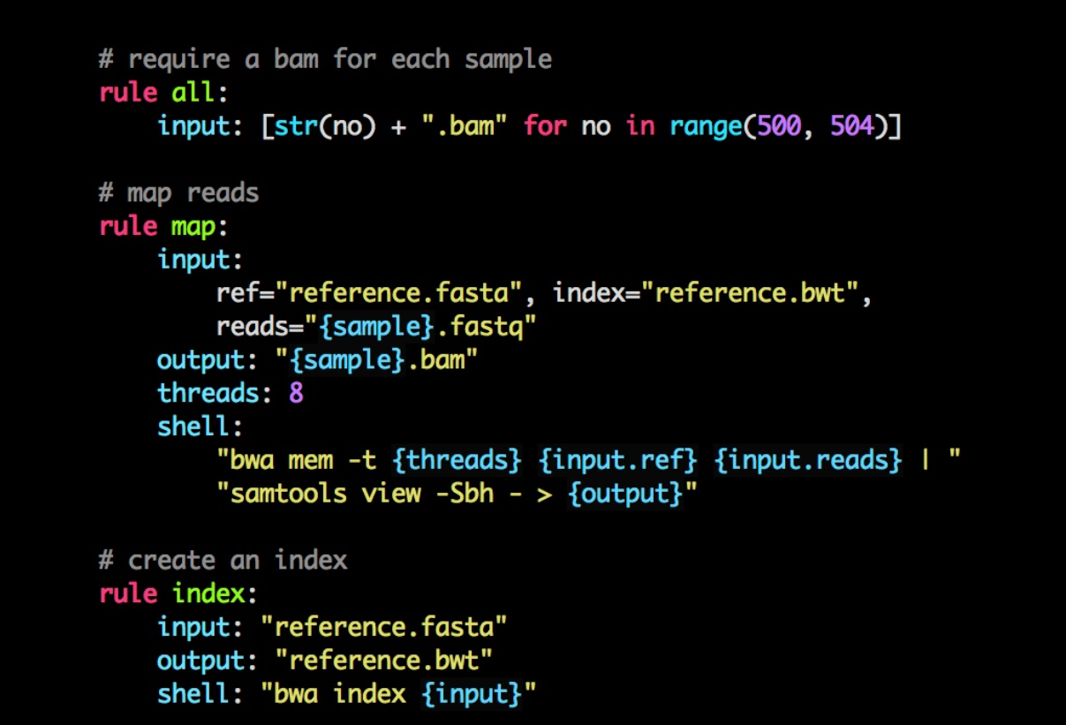
Shell 부분을 제외 하면 python 코드 가능 영역
Notes:
snakemake는 전체 부분에서 파이썬 코드가 일부를 제외하고 어디든 올수가있다.
그래서 all에 list comprehension으로 적을수 있다.

Slide 7
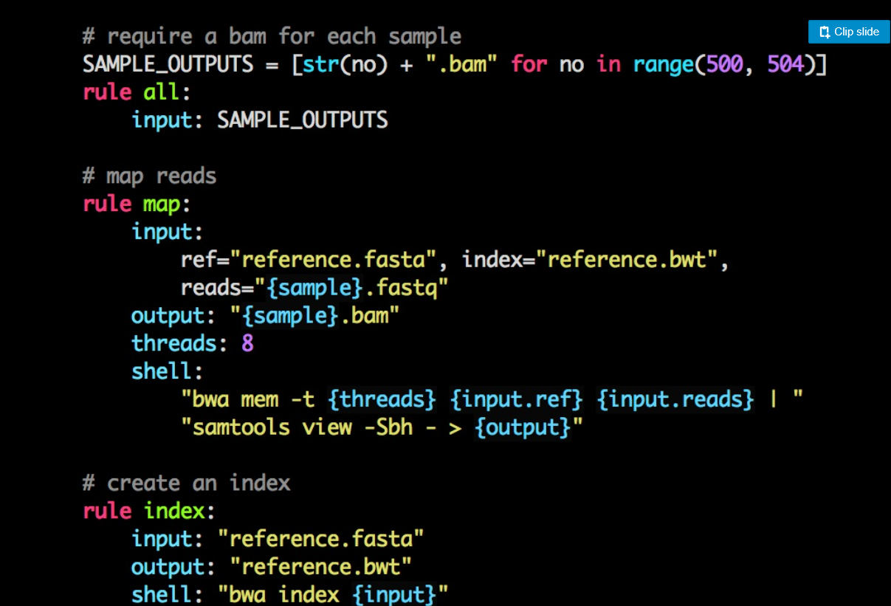
Shell 부분을 제외 하면 python 코드 가능 영역

Slide 8
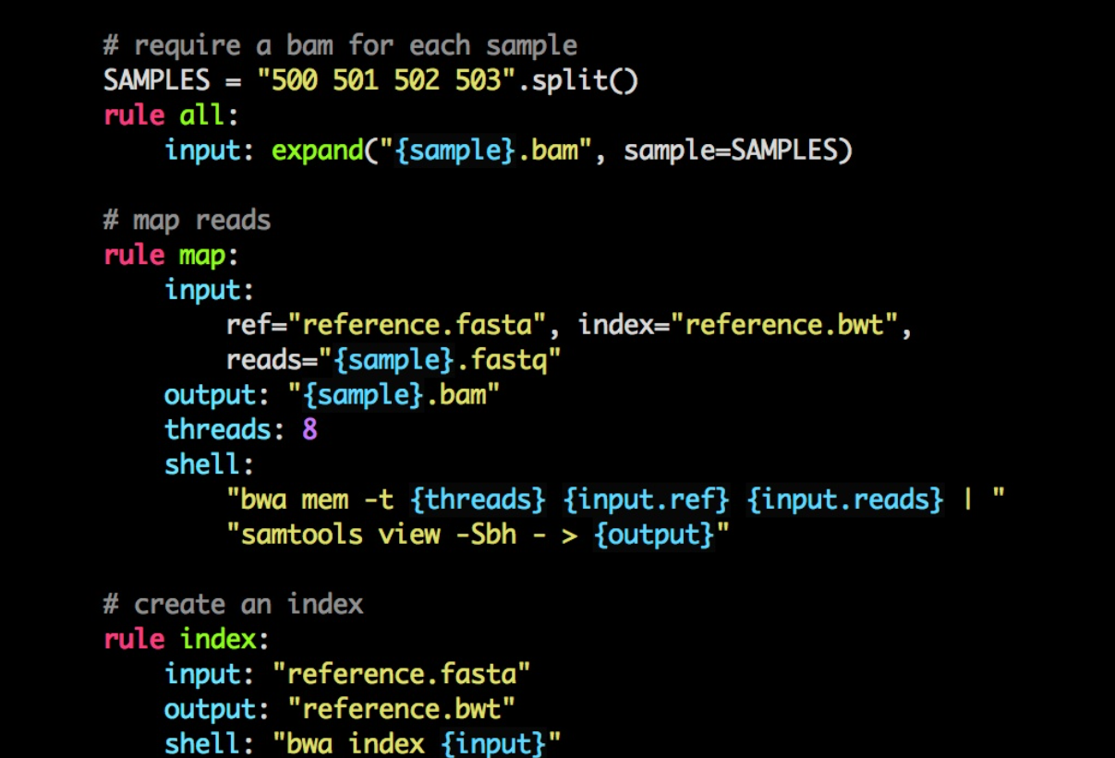
내장 함수 지원
expand()
shell()
등

Slide 9
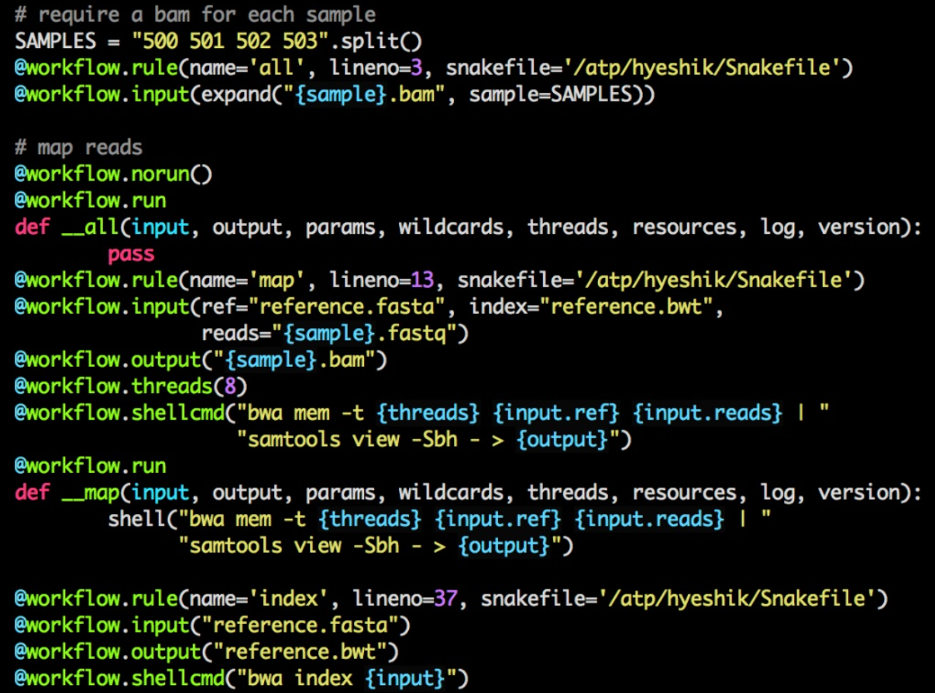
실행시 Python코드로 번역후 실행
Notes:
python 코드로 번역해서 그 파이썬을 번역한다. 이게 나오게 할 수 있다.

Slide 10
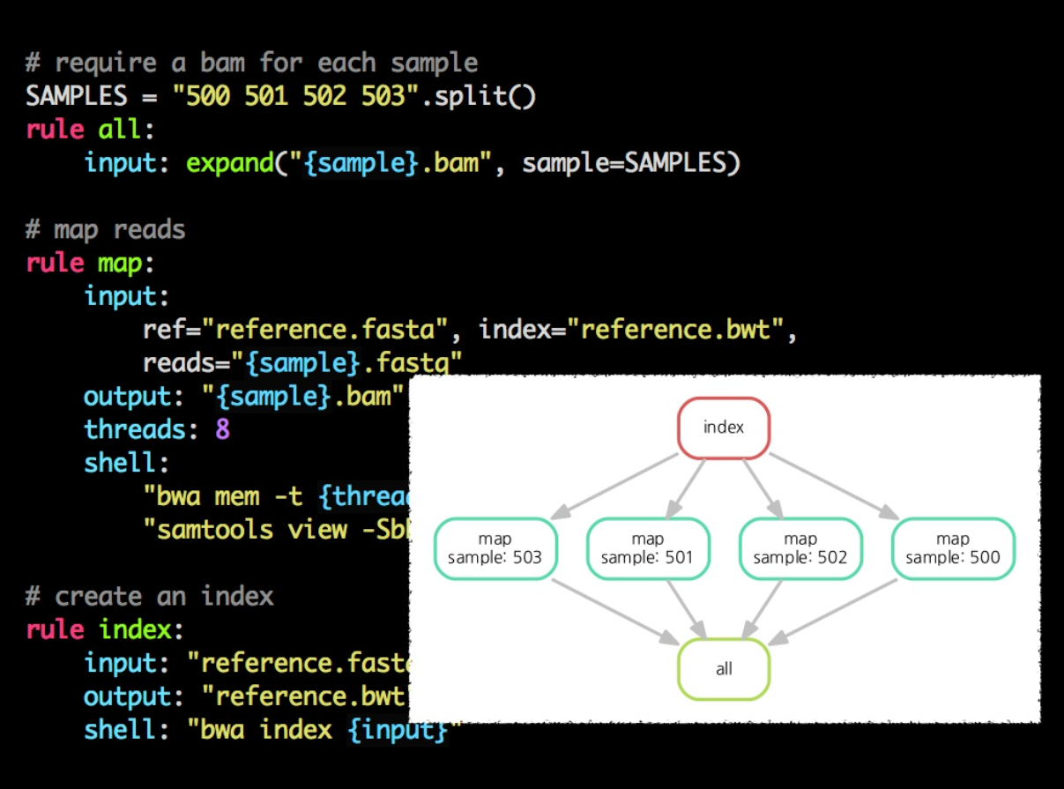
Directed
Acycle
Graph
(DAG)
작업흐름도 생성

